Slide 1
Firewall Policy
นายธนพล วงศ์อาษา
62010356

Slide 2
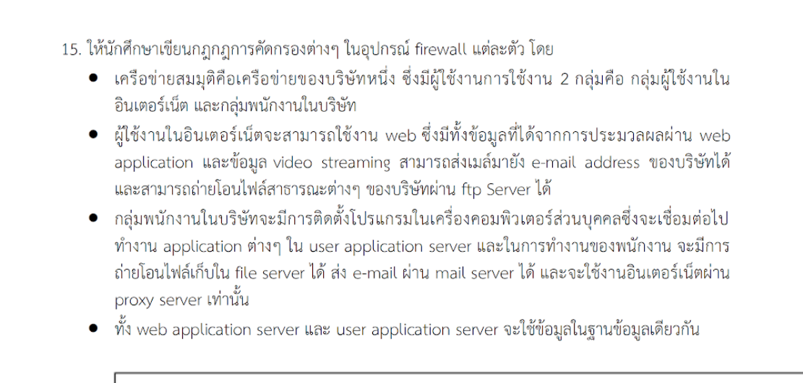











กำหนดให้เป็น HTTP+HTTPS (port 80,443)
กำหนดให้เป็น Wowza (port 8088)
กำหนดให้เป็น SMTP (port 465)
กำหนดให้เป็น FTP (port 20,21)
กำหนดให้เป็น SMB (port 445)
กำหนดให้เป็น port 8080
กำหนดให้เป็น PostgreSQL (port 5432)

Slide 3
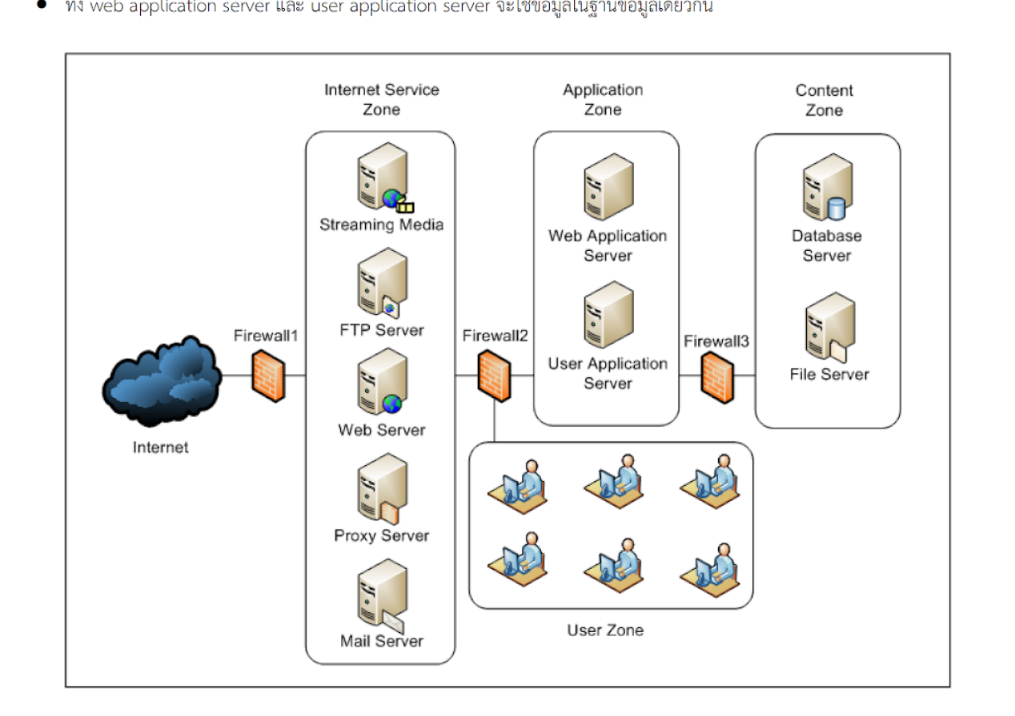

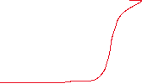










Slide 4
Streaming
WebApp
DB
FTP
UserApp
File
A1
A2
B1
B3
C1
C2
Web
B2
Proxy
User
Mail

Slide 5
Firewall1 Policy: interface A1 (incoming)
Internet:any FTP:20 allow
Internet:any FTP:21 allow
Internet:any Mail:465 allow
Internet:any web:80 allow
Internet:any web:443 allow
Internet:any Proxy:any allow
Any:any any:any deny

Slide 6
Firewall2 Policy: interface B1 (incoming)
Web:any WebApp:80 allow
Web:any WebApp:443 allow
Mail:465 User:any allow
Proxy:any User:any allow
Any:any any:any deny

Slide 7
Firewall2 Policy: interface B2 (incoming)
User:any Proxy:8080 allow
User:any Mail:465 allow
User:any UserApp:any allow
User:any File:445 allow
Any:any any:any deny

Slide 8
Firewall3 Policy: interface C1 (incoming)
User:any File:445 allow
WebApp:any DB:5432 allow
UserApp:any DB:5432 allow
Any:any any:any deny

